Slide 1



Slide 2


一例急性白血病复杂感染的诊治体会

Slide 3

● 病例简介
摘要
1.独特性：化疗后出现骨髓抑制，粒细胞缺乏伴发热，出现肺部感染、腮腺及面部皮肤感染。
2.背景：患者既往有胃溃疡病史10年。

Slide 4
● 患者基础信息
1.人口学信息：59岁，女性，自由职业，长期居住在吉林省长春市
2.主诉：间断头晕1个月，发热1天
3.既往史：胃溃疡病史10年。

Slide 5
● 入院后检查
1.体格检查：
T:37.0℃，P:118次/min，R:16次/min，BP:84/53mmHg，贫血貌，双肺呼吸音粗，可闻及湿性啰音，无双下肢水肿。
2.辅助检查：
血常规(全血)：白细胞计数：0.18*109/L、中性粒细胞#0.02*109/L、血红蛋白：52g/L，血小板计数：30×109/L;2025-11-11胸部CT：与2025-10-30胸部CT平扫比较：新增右肺上叶尖段、后段及中叶外侧段改变，待除外感染性病变，请结合实验室检查；双肺下叶背侧新增炎症索条影；左肺下叶背段磨玻璃结节本次未见确切显示；新增右侧胸腔积液；余未见明显变化。2025-11-17浅表局部彩超：左侧腮腺回声改变，考虑炎症，左面颊皮下水肿。

Slide 6
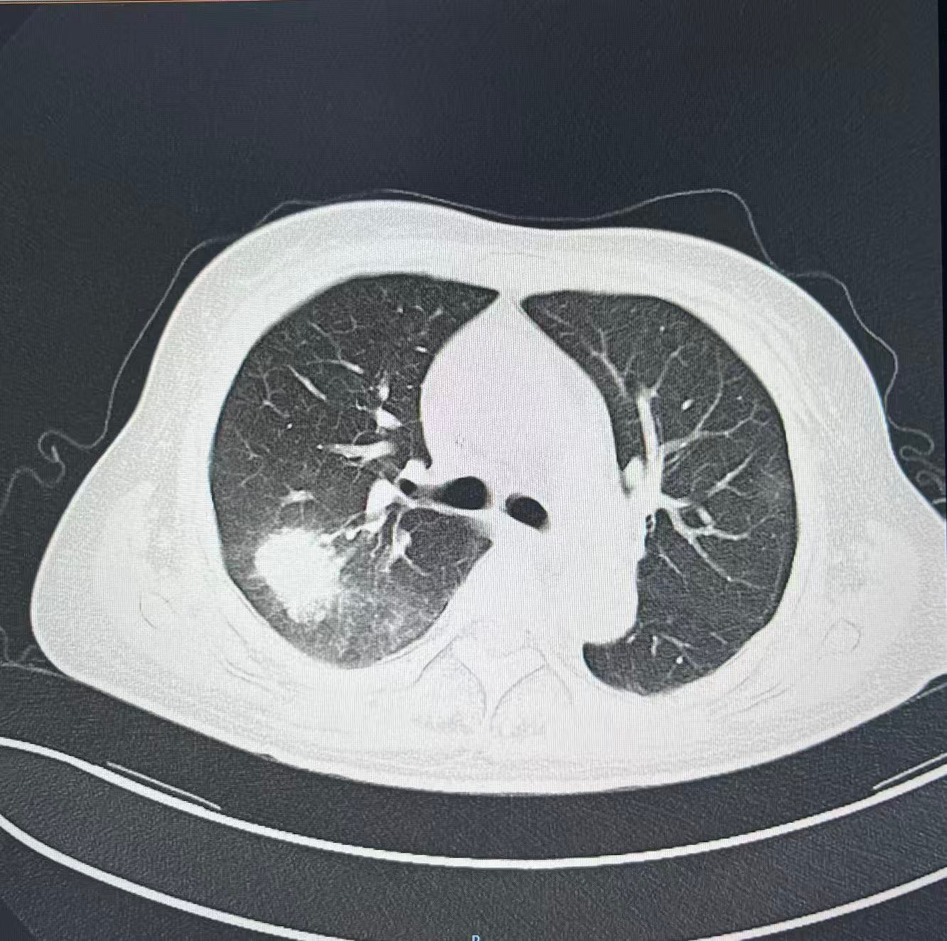
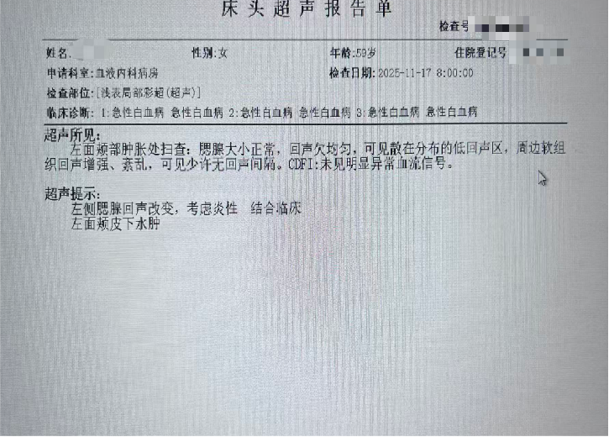
● 入院后检查
3.影像学检查：

Slide 7
● 诊断评估
诊断评估
1.初步诊断：急性髓系白血病（NPM1伴低等位FLT3突变）、化疗后骨髓抑制、全血细胞减少、粒细胞缺乏、重度贫血、血小板减少、肺炎、嗜麦芽窄食单胞菌感染、甲型流感病毒感染、胸腔积液、低纤维蛋白原血症、出血倾向、电解质紊乱
2.诊断依据：痰培养：嗜麦芽窄食单胞菌；甲型病毒核酸检测：阳性；血常规：白细胞计数：0.18*109/L、中性粒细胞#0.02*109/L。
3.鉴别诊断：已经排除结核、肺占位等相关疾病。

Slide 8
● 治疗过程
1.药物：美罗培南1.0g，ivgtt，q8h（11月11日-12月4日）
替加环素50mg，ivgtt，q12h（11月11日-11月17日）
依拉环素50mg，ifgtt，q12 X 5d(11月17日-11月21日）
两性霉素B 16.6mg，雾化吸入，q8（11月11日-11月22日）
2.手术：无

Slide 9
● 治疗过程
3.微生物/病理结果：痰培养：嗜麦芽窄食单胞菌，依拉环素敏感。
4.方案调整：患者肺部感染、腮腺及皮肤感染，感染复杂，应用替加环素不能有效控制，故调整为依拉环素。
5.指标追踪：肺部感染面积较前减小，腮腺感染较前减轻，面部水肿减轻。

Slide 10
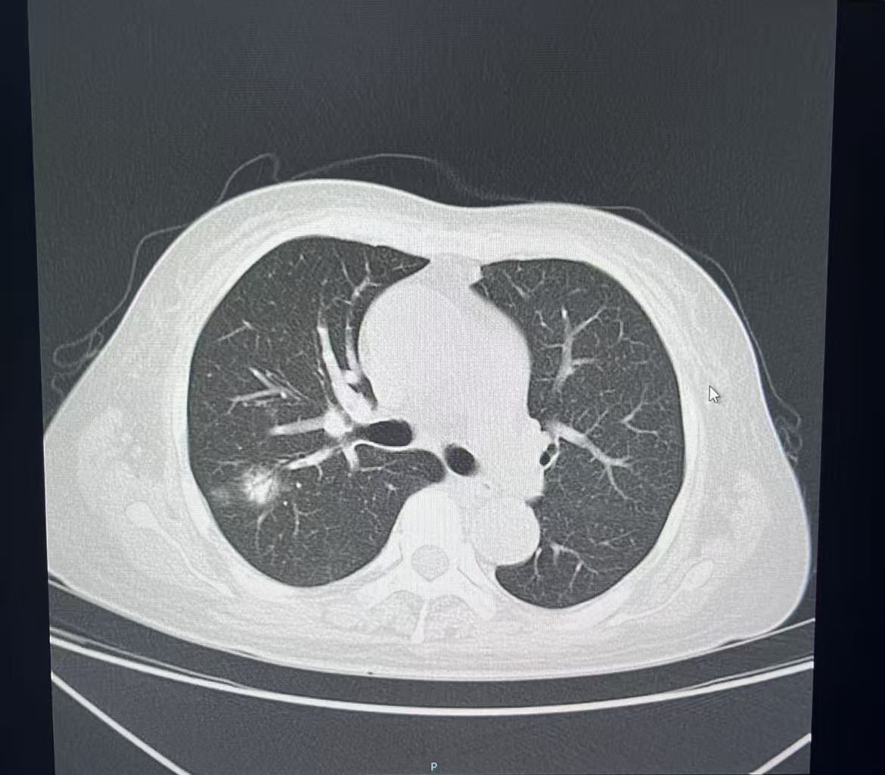
● 治疗过程
3.时间轴记录:(折线图)

Slide 11

● 诊疗体会
1.疗效评价：本例患者达到了较好的临床疗效，无不良反应发生。
2.局限性：未行肺泡灌洗液培养。
3.结论：急性白血病患者极易出现各种感染，病原菌复杂，强化病原学筛查有助于感染控制。

Slide 12
感谢观看
敬请指导

